Slide 1
CNN模型判別肺炎X光影像Web系統 寒假demo
Flask package structure
資工四A 沈明楷
https://www.youtube.com/embed/tJfVQwokG5E

Slide 2
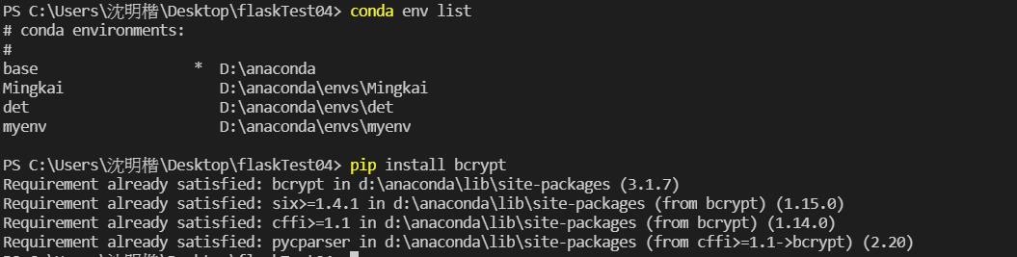
安裝bcrypt套件

Slide 3
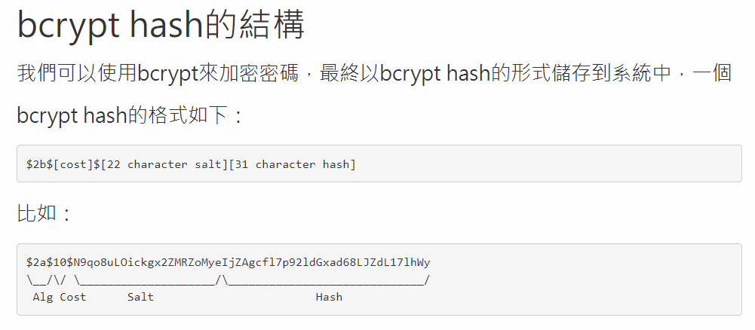
Bcrypt介紹
資料庫被駭所有的使用者密碼都被看光光，所以當我們寫入資料庫前要先將用戶密碼加密才是正確的做法，而使用的加密方法是使用 bcrypt 這個套件
bcrypt 能夠將一個字串做雜湊加密，其中有個參數叫 saltRounds 是在密碼學中的加鹽(salt)，加鹽的意思是在要加密的字串中加特定的字符，打亂原始的字符串，使其生成的散列結果產生變化，其參數越高加鹽次數多越安全相對的加密時間就越長。

Slide 4
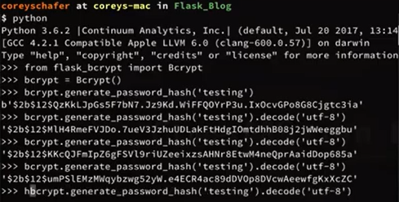
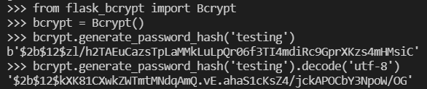
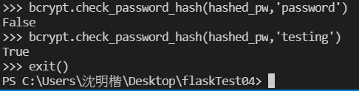
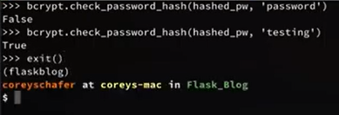
Import Bcrypt
實際實作
假設testing為我們設定的密碼
若輸入password就會錯誤，故顯示false
若輸入testing就相符，故顯示true
若輸入Testing就大小寫不相符，故顯示false
教材範例

Slide 5
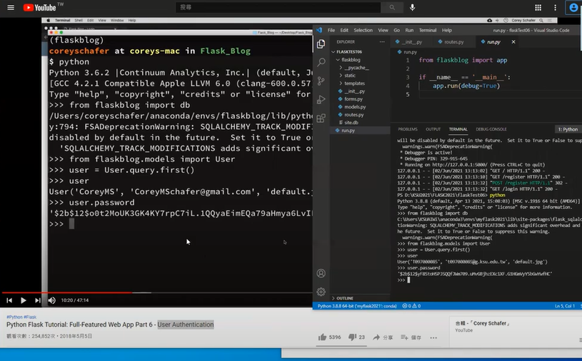
一開始的User帳密需自己打指令新增

Slide 6
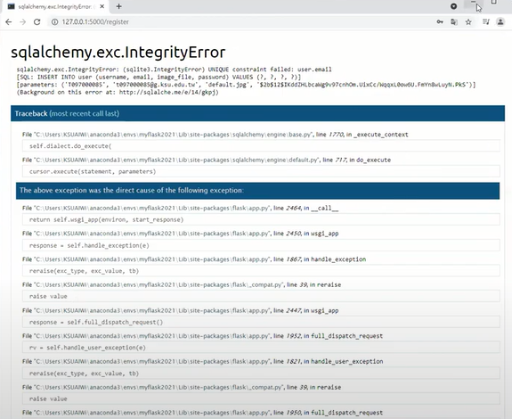
已被重複註冊(未處理前)

Slide 7
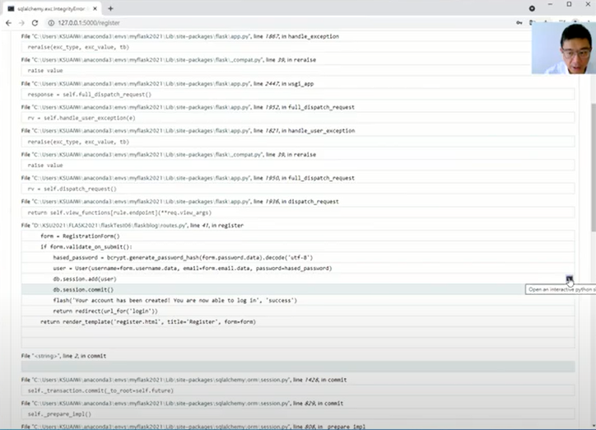
除錯(Debug)-1

Slide 8
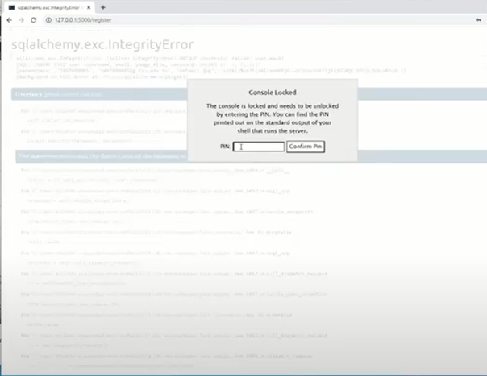
除錯(Debug)-2

Slide 9
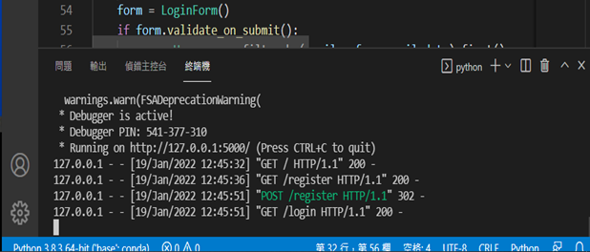
除錯(Debug)-3

Slide 10
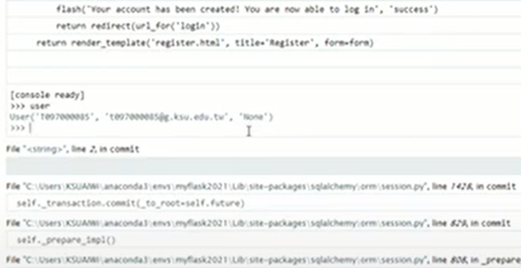
除錯(Debug)-4 會有cmd可以輸入

Slide 11
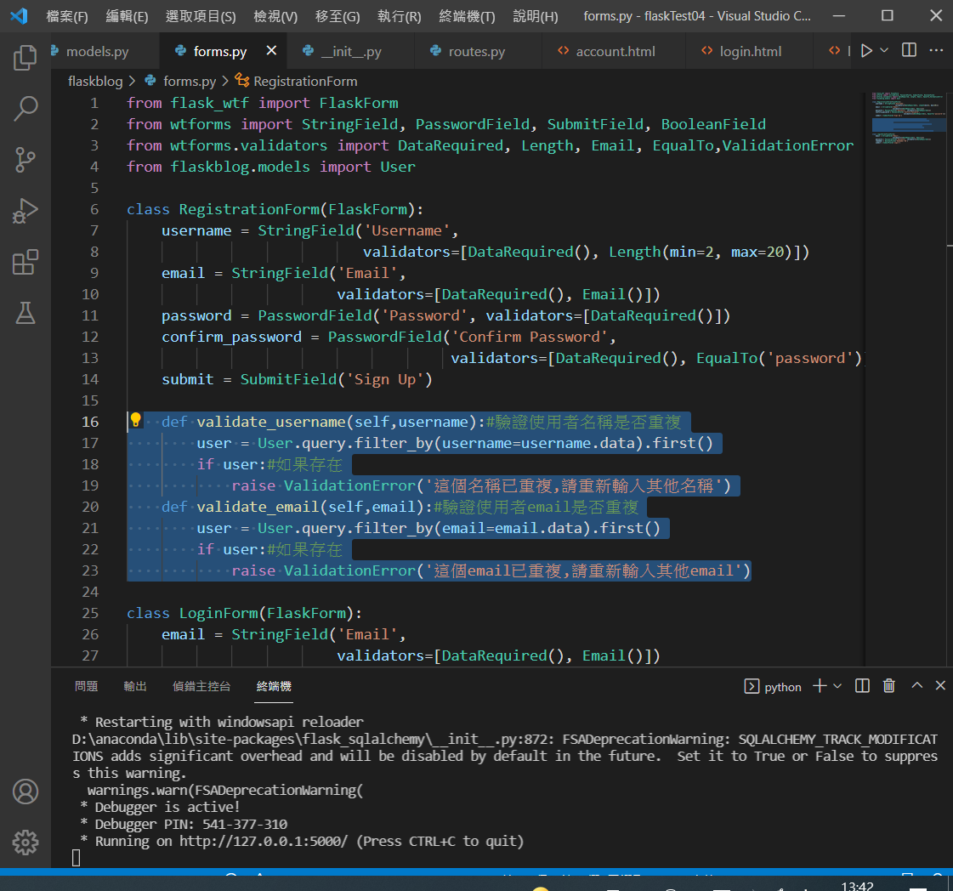
新增驗證警告就不會跑出錯誤頁面

Slide 12
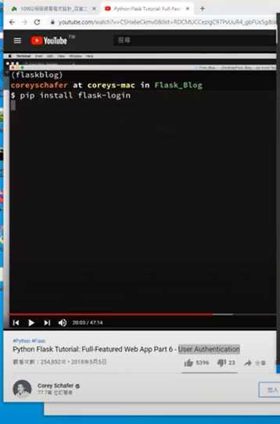
安裝套件

Slide 13
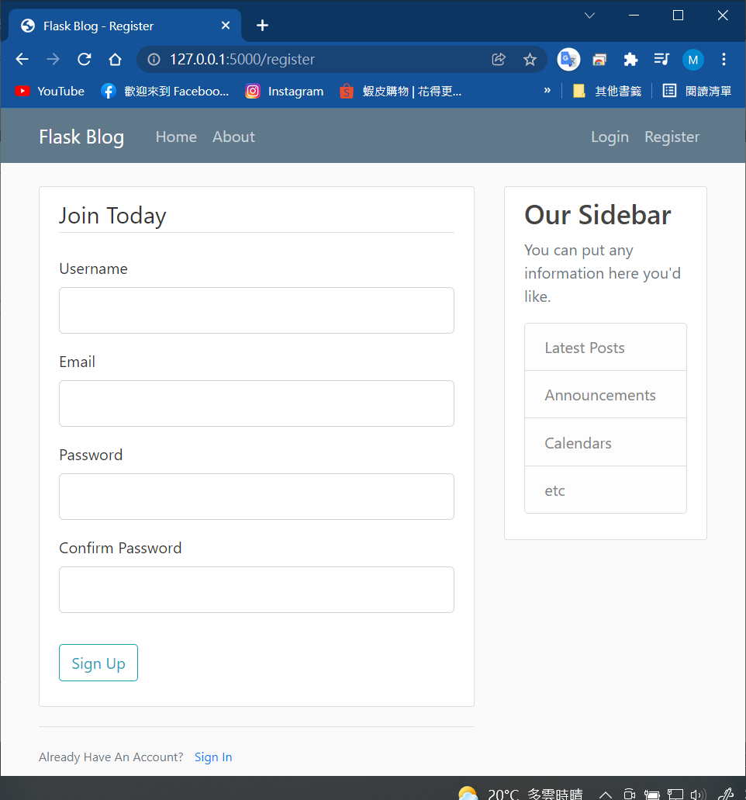
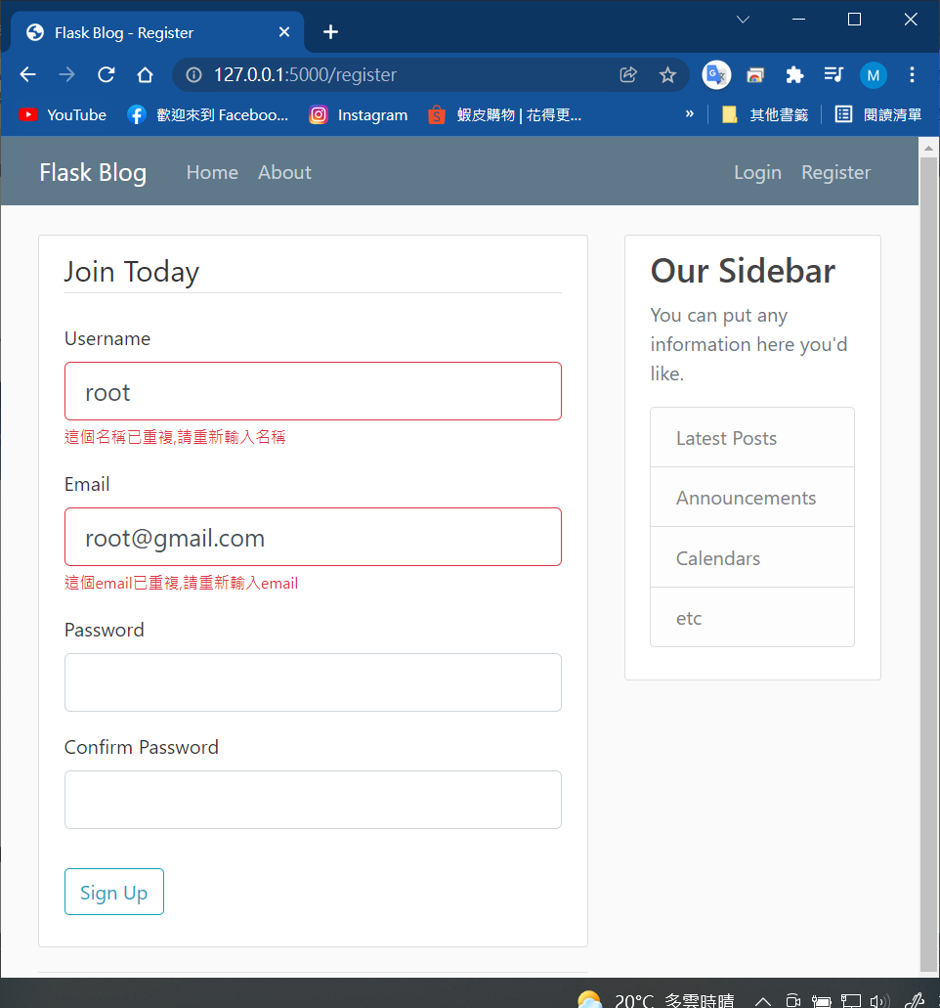
成功畫面 /register (已重複帳號或電子信箱會警告)

Slide 14
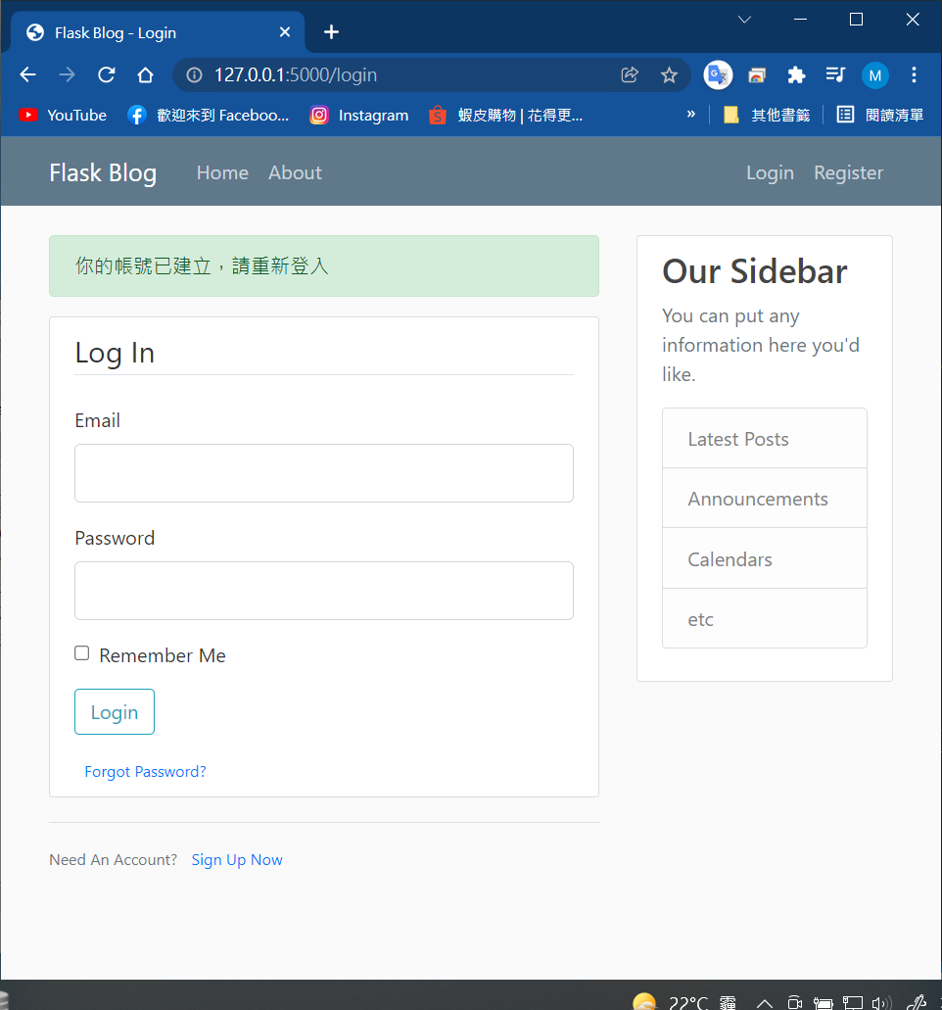
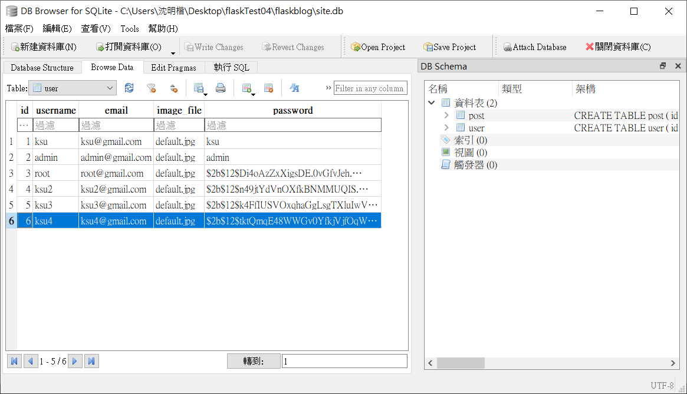
帳號已建立並傳送至資料庫

Slide 15
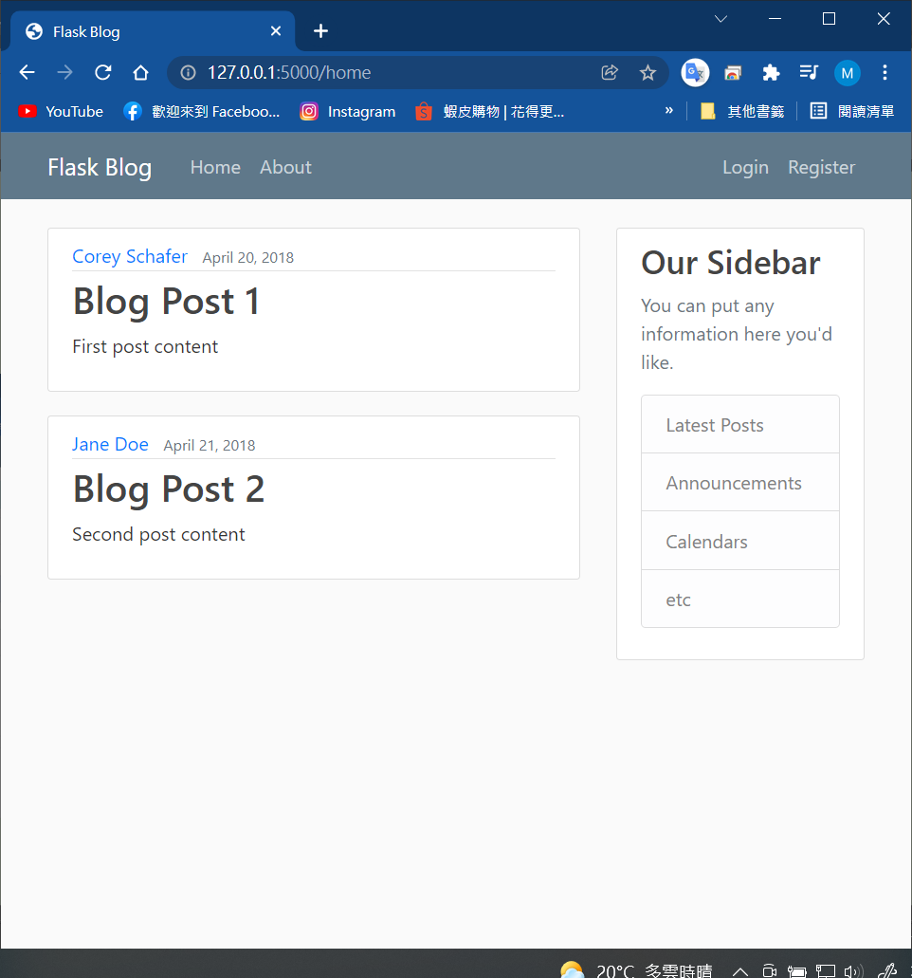
成功畫面 /home

Slide 16
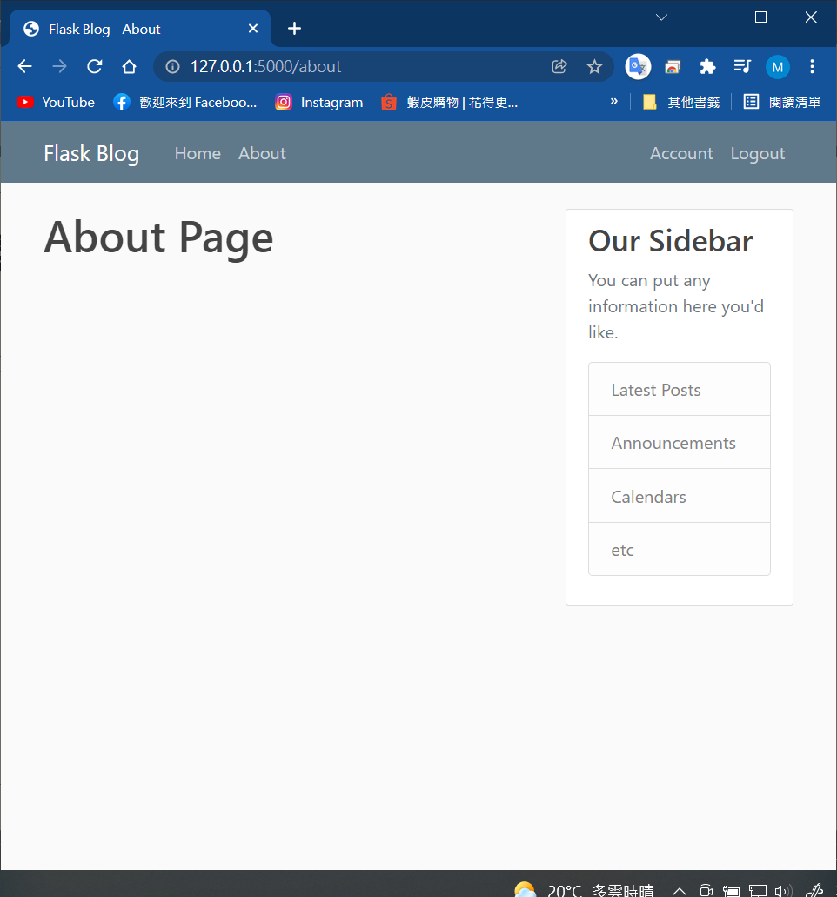
成功畫面 /about

Slide 17
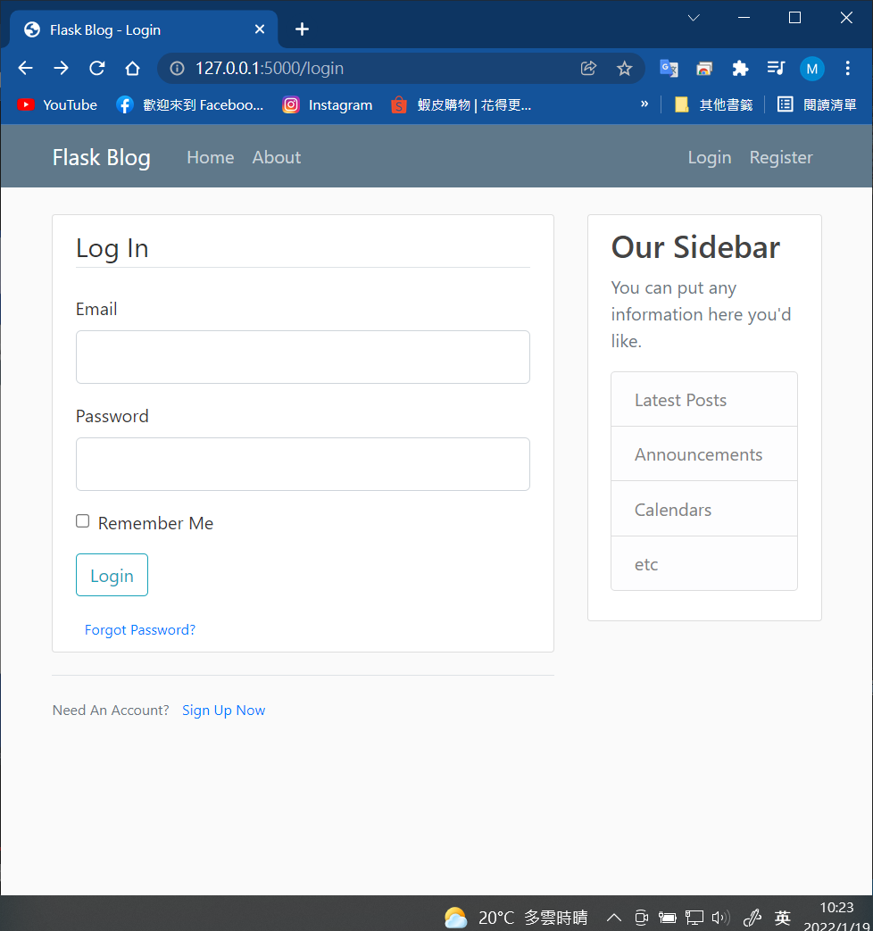
成功畫面 /login

Slide 18
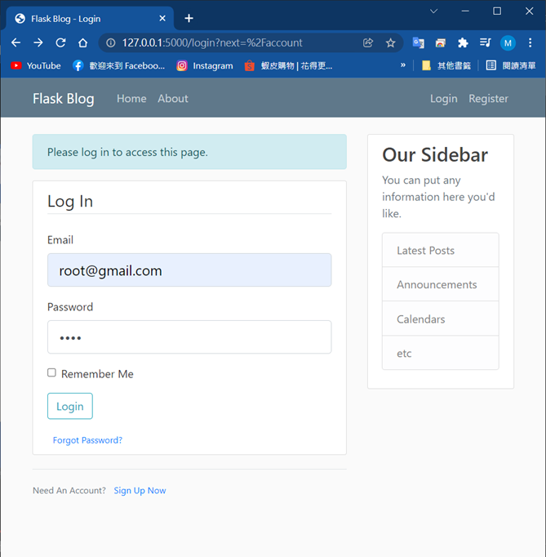
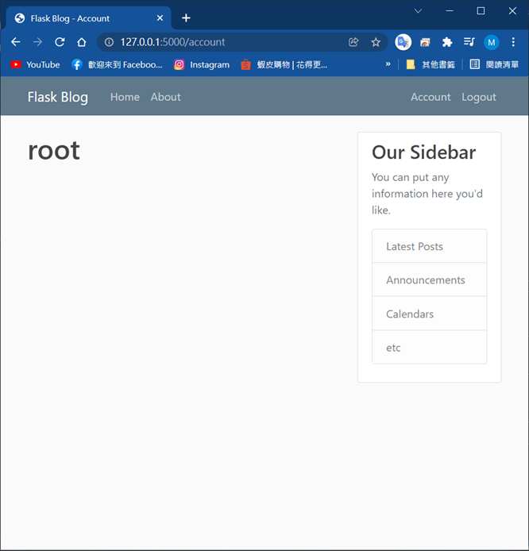
成功畫面 /account

Slide 19
成功畫面 /logout
點擊Logout即可登出

Slide 20
成功畫面 /logout

Slide 21
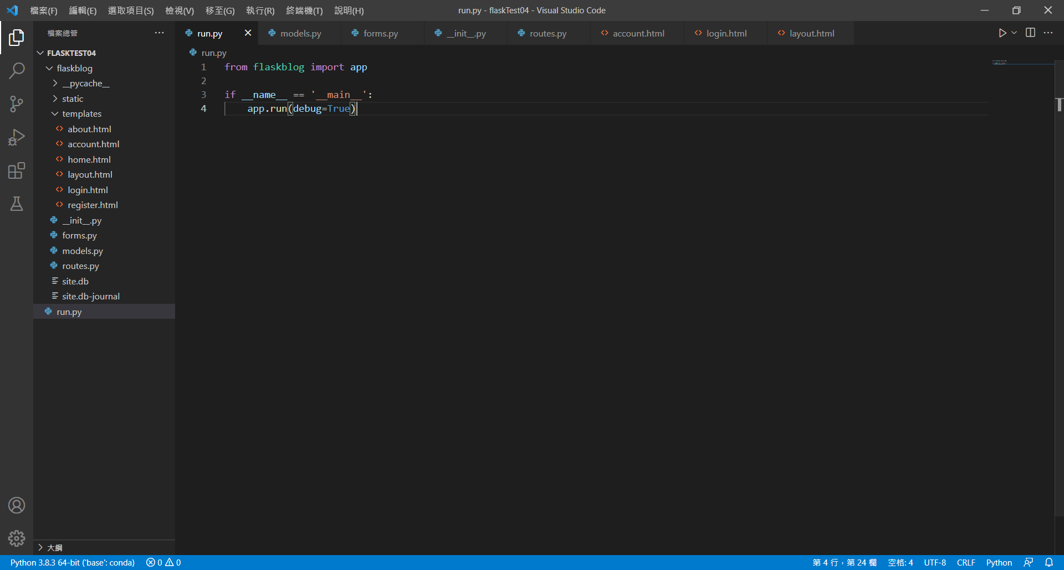
run.py

Slide 22
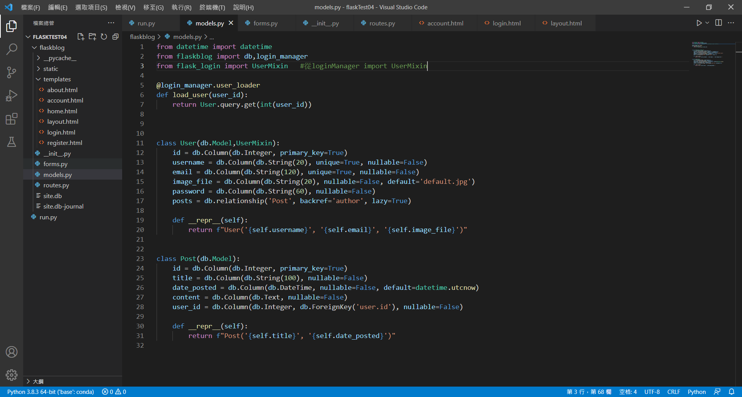
models.py

Slide 23
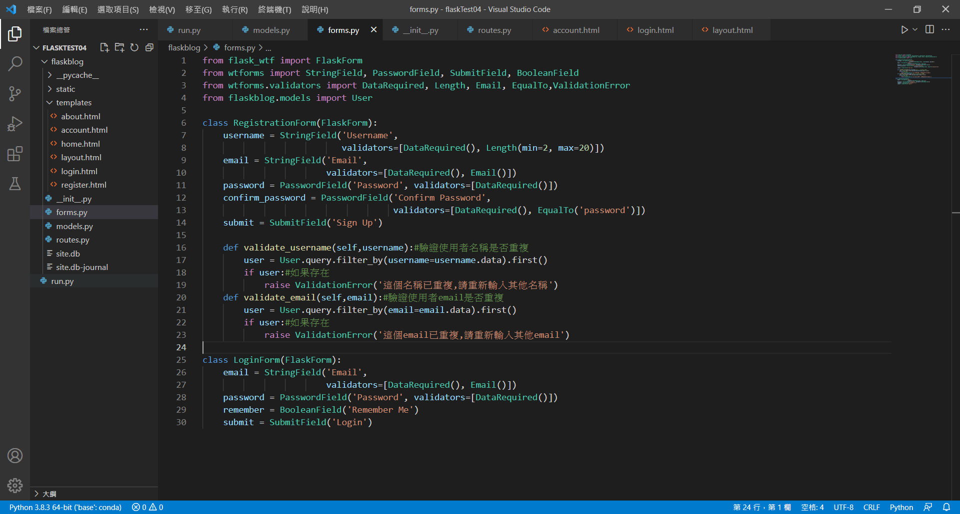
forms.py

Slide 24
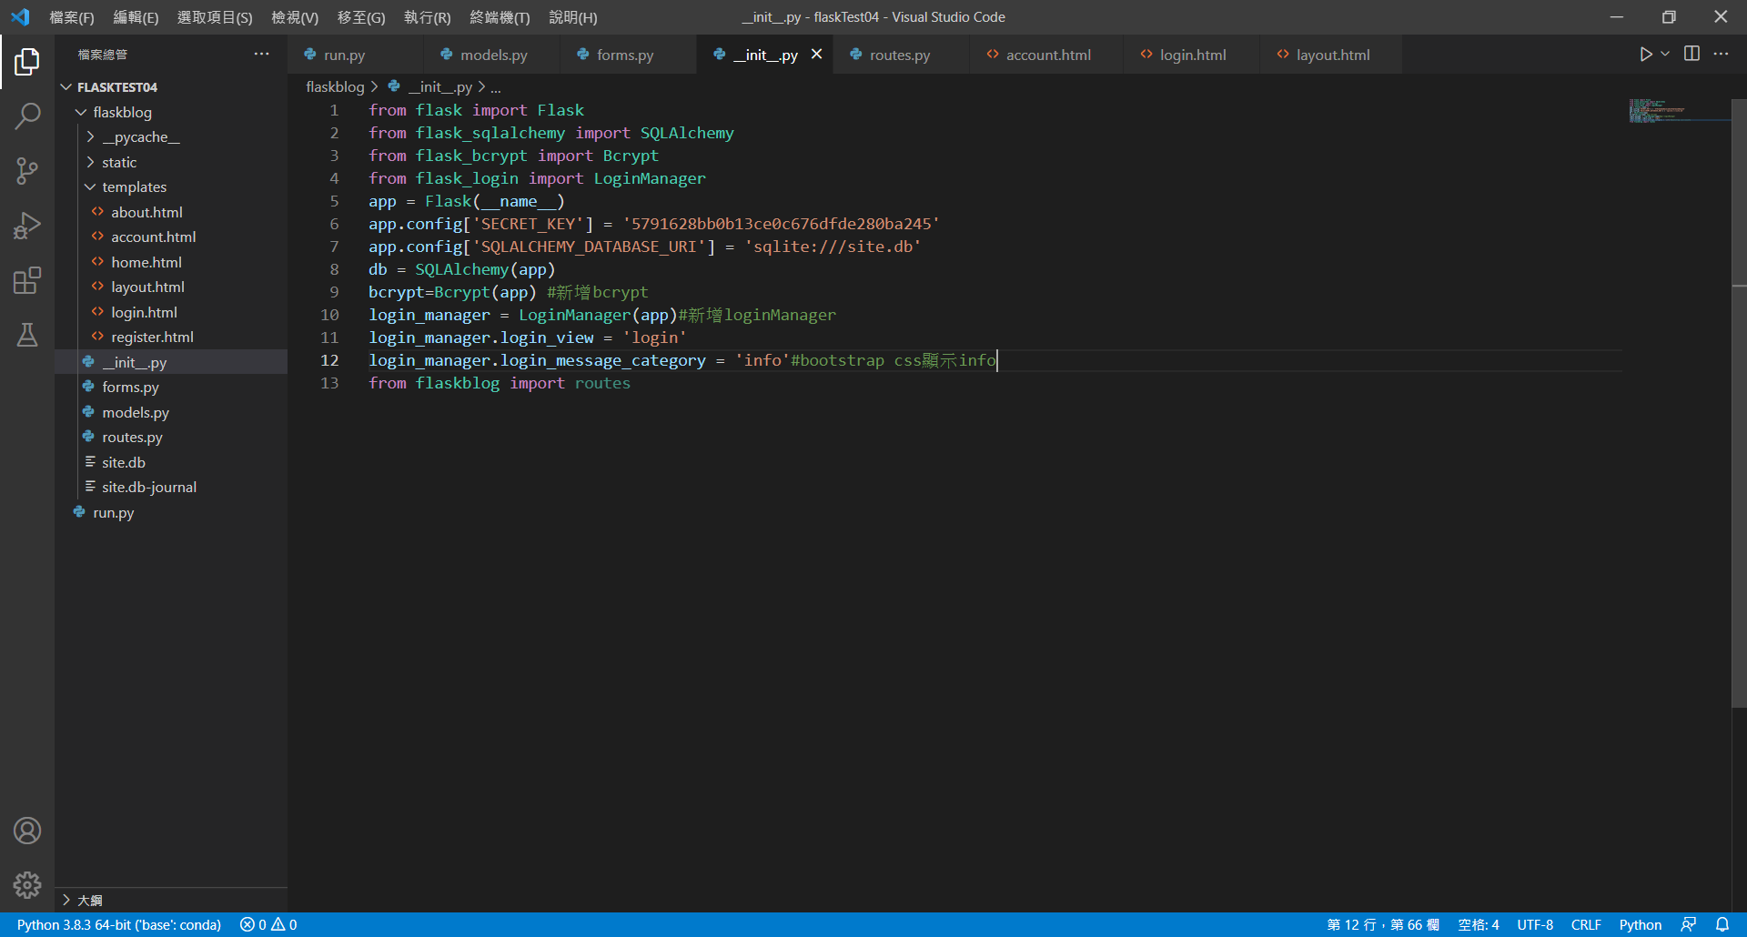
__init__.py

Slide 25
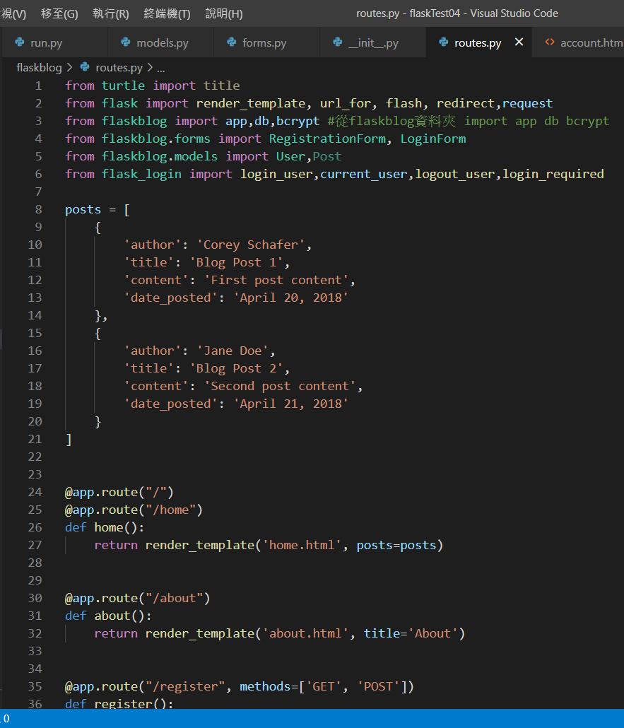
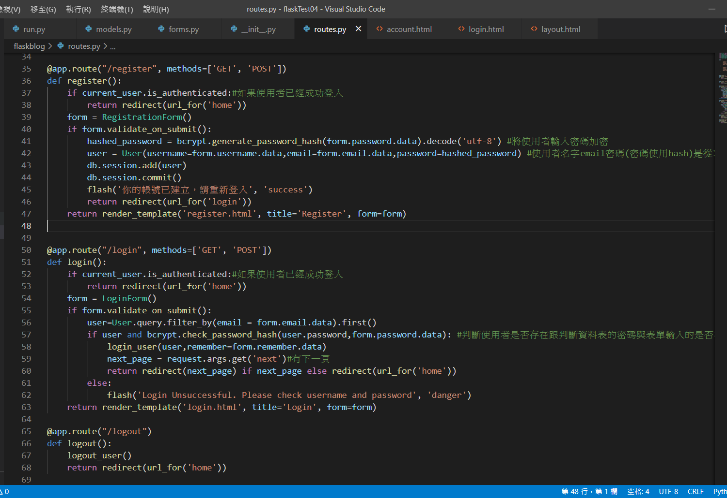
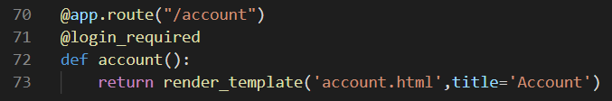
routes.py

Slide 26
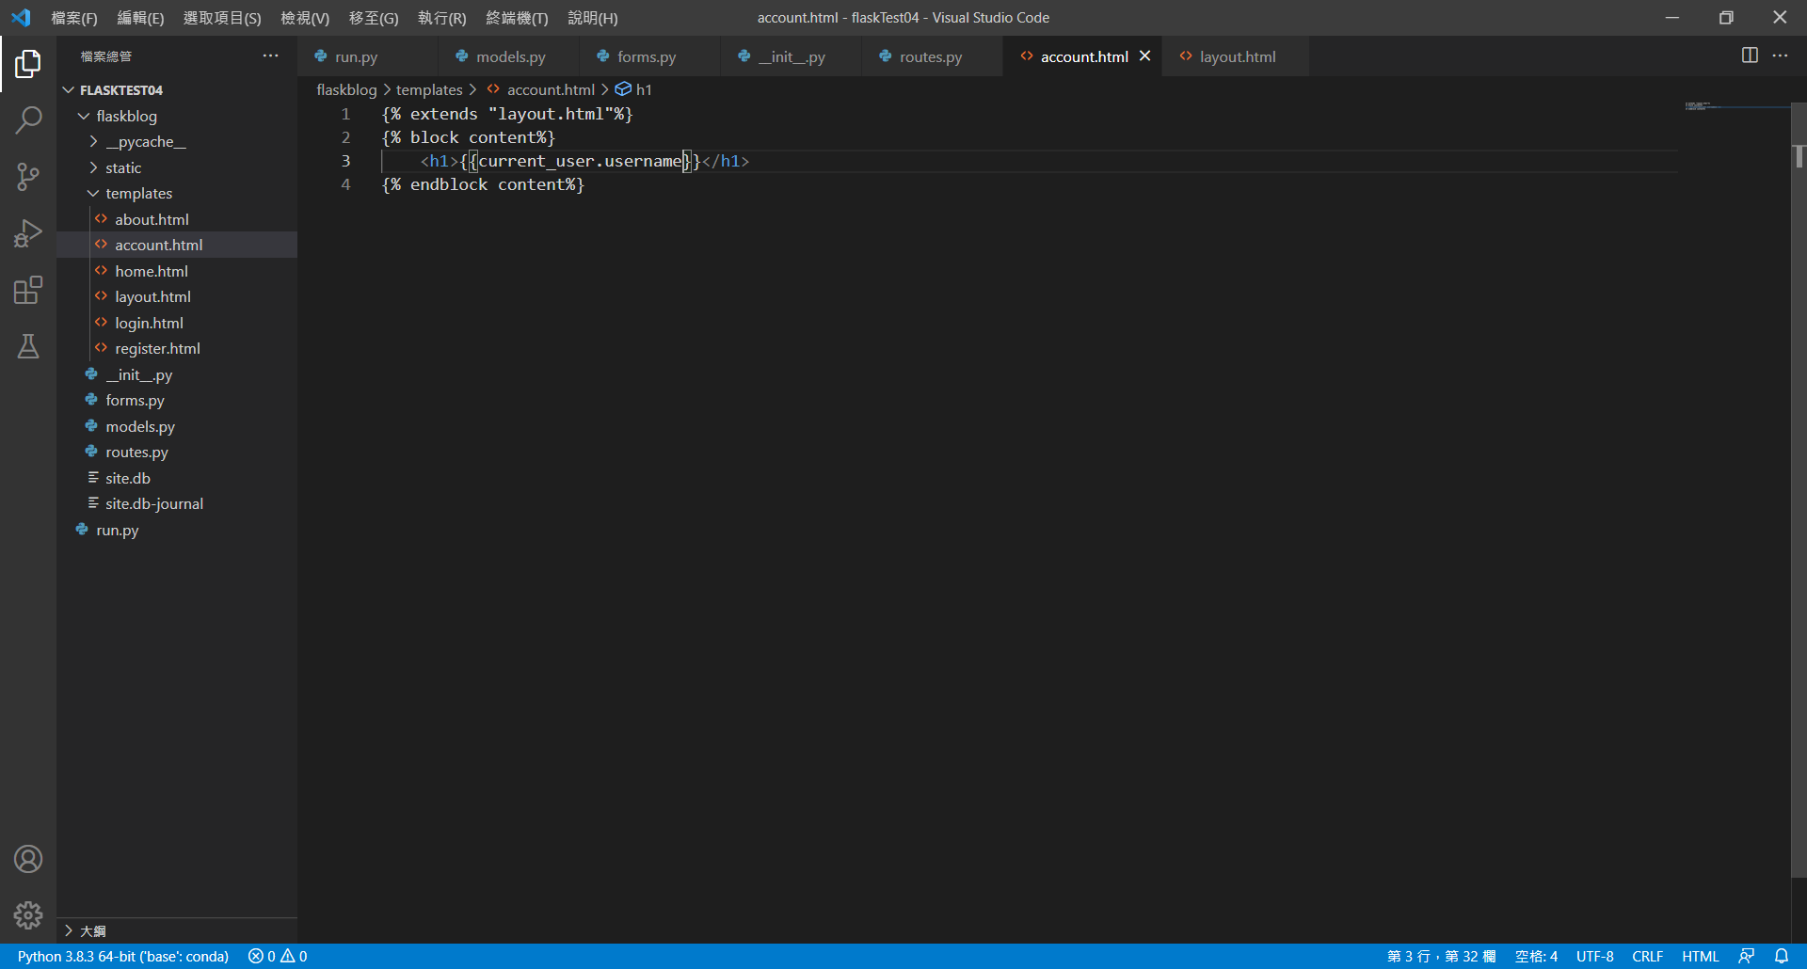

Slide 27
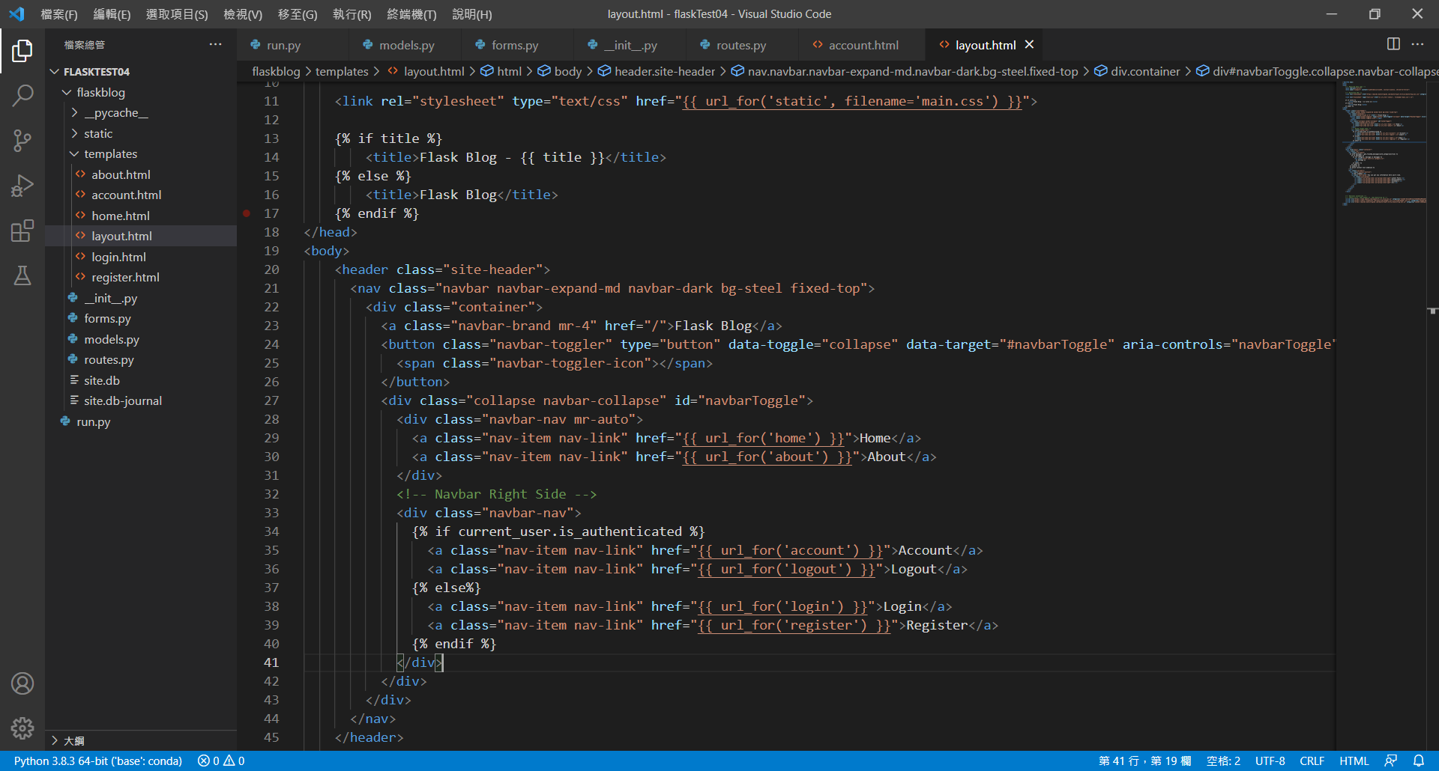
layout.html只有紅框處要更改

